Slide 1
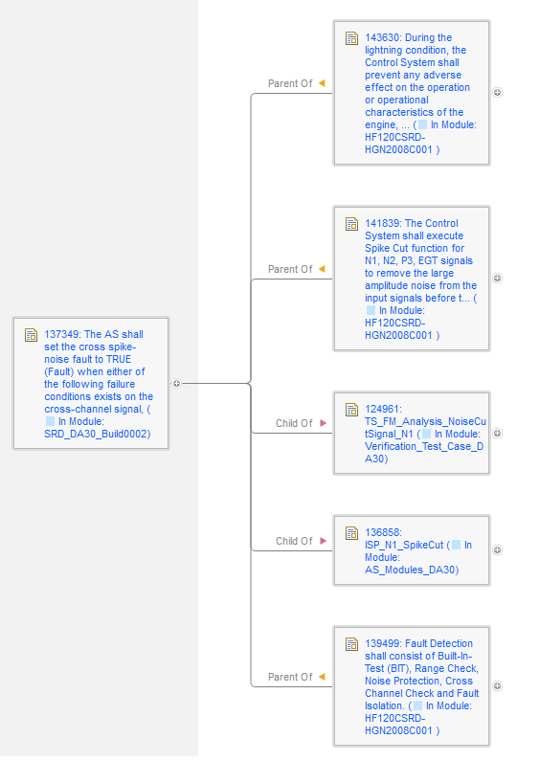
現状
理想
基準オブジェクト
要件の流れが分からない
要件の流れが分かりやすい
基準オブジェクト

